Slide 1
Keorganisasian dan Problem Solving
dr. Gregorius Yoga Panji Asmara, SH, MH, CLA, CCD, CMC
lecturer | attorney at law | legal consultant | legal auditor | mediator
Wakil Dekan Bidang Inovasi, Riset, Pubiikasi dan Akreditasi Fakultas Kedokteran
Disampaikan pada Latihan Kepemimpinan Tingkat Lanjut 2023
“Transformasi Kepemimpinan di Era Dinamis”
07 Juli 2023
Get Started

Slide 2
Curriculum Vitae
dr. Gregorius Yoga Panji Asmara, SH, MH, CLA, CCD, CMC
PENDIDIKAN
S1 Ilmu Kedokteran Fakultas Kedokteran Universitas Sebelas Maret, Surakarta
S2 Ilmu Hukum Fakultas Hukum Universitas Surakarta, Surakarta
S1 Ilmu Hukum Fakultas Hukum Universitas Surakarta, Surakarta
Profesi Dokter Fakultas Kedokteran Universitas Sebelas Maret, Surakarta
Candidate Doktor Ilmu Hukum Fakultas Hukum Universitas Sebelas Maret, Surakarta
GY Attorney at Law, Legal Consultant & Legal Auditor
Next Page

Slide 3
Curriculum Vitae
dr. Gregorius Yoga Panji Asmara, SH, MH, CLA, CCD, CMC
PEKERJAAN
Managing Partner Kantor Advokat GY Attorney at Law, Legal Consultant & Legal Auditor
Dosen Fakultas Kedokteran dan Fakultas Hukum dan Komunikasi Universitas Katolik Soegijapranata
Wakil Dekan Bidang Inovasi, Riset, Publikasi dan Akreditasi Fakultas Kedokteran Universitas Katolik Soegijapranata
Ketua Pusat Pemeringkatan Lembaga Penjaminan Mutu Universitas Katolik Soegijapranata
GY Attorney at Law, Legal Consultant & Legal Auditor
Next Page

Slide 4
Curriculum Vitae
dr. Gregorius Yoga Panji Asmara, SH, MH, CLA, CCD, CMC
ORGANISASI
PERDAHUKKI Pusat: Ketua Bidang Advokasi dan Legislasi
PERDAHUKKI Cabang Jawa Tengah – Sekretaris
Pengurus Besar IDI - Anggota BHP2A
IDI Wilayah Jawa Tengah - Anggota BHP2A
IDI Cabang Kota Semarang - Anggota BHP2A
Young Lawyer Committee DPC PERADI Surakarta – Wakil Kepala Divisi Inovasi dan Kreatif
Pusat Mediasi dan Resolusi Konflik - Pengurus Daerah Jawa Tengah
Persaturan Squash Seluruh Indonesia Provinsi Jawa Tengah – Anggota Bidang Kesehatan
Himpunan Dosen Etika Seluruh Indonesia (HIDESI) – Anggota
Indonesia Bioethics Forum (IBF) – Anggota
Masyarakat Hukum Kesehatan Indonesia - Anggota
Perhimpunan Advokat Indonesia (PERADI) – Anggota
Ikatan Konsultan Kesehatan Indonesia (IKKESINDO) – Anggota
Asosiasi Auditor Hukum Indonesia (ASAHI) – Anggota
Asosiasi Perancang Kontrak (APK) - Anggota
GY Attorney at Law, Legal Consultant & Legal Auditor
Next Page

Slide 5
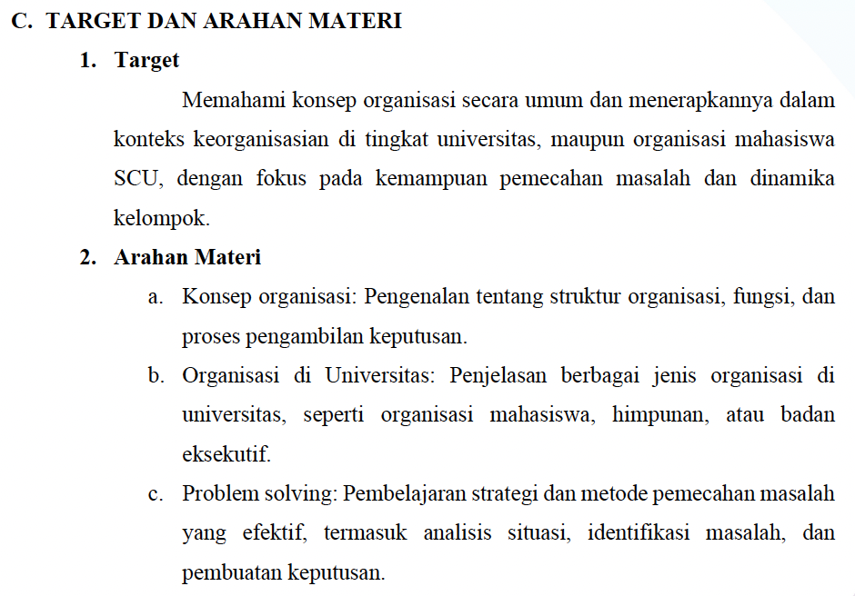
Outline
Mengupas RUU Kesehatan
HMPK FK Unissula
25 Juni 2023
Next Page

Slide 6
participation in Student Organizations is increasingly important and should be valued by employers, given their ability to further develop than the teaching model of higher education, the skills required by the labor market.
Latihan Kepemimpinan Tingkat Lanjut
07 Juli 2023
Vieira, Francisco Machado Silva Passos. “The Importance of Participation in Student Organizations for Soft Skills Development.” Instituto Universitario de Lisboa, 2019.
Next Page

Slide 7
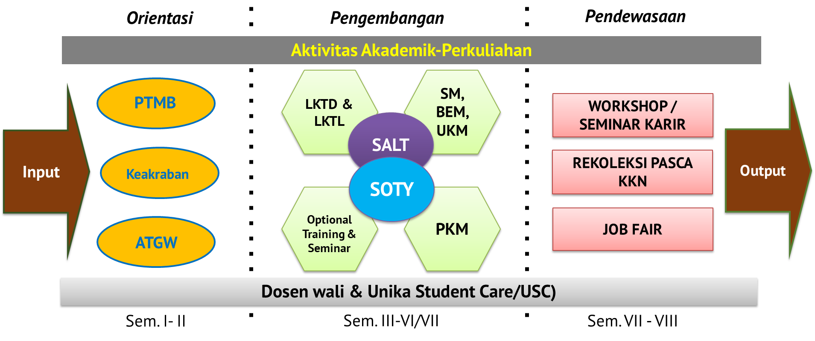
Latihan Kepemimpinan Tingkat Lanjut
07 Juli 2023
Next Page
Lembaga Pengembangan Mahasiswa dan Alumni. “ATGW.” Universitas Katolik Soegijapranata, 2022.
Notes:
SALT: Soegijapranata Advanced Leadership Training

Slide 8
Terminologi
organisasi/or·ga·ni·sa·si/ n 1 kesatuan (susunan dan sebagainya) yang terdiri atas bagian-bagian (orang dan sebagainya) dalam perkumpulan dan sebagainya untuk tujuan tertentu; 2 kelompok kerja sama antara orang-orang yang diadakan untuk mencapai tujuan bersama
keorganisasian/ke·or·ga·ni·sa·si·an/ a perihal (tentang) organisasi
Latihan Kepemimpinan Tingkat Lanjut
07 Juli 2023
“Arti kata organisasi - Kamus Besar Bahasa Indonesia (KBBI) Online.” Diakses 5 Juli 2023. https://kbbi.web.id/organisasi.
Next Page

Slide 9
Unsur Organisasi
Tujuan
Pembagian Kerja
Hierarki Kewenangan
Latihan Kepemimpinan Tingkat Lanjut
07 Juli 2023
Rifa’i, H Muhammad, dan Muhammad Fadhli. Manajemen Organisasi. Bandung: Citapustaka Media Perintis, 2013.
Next Page

Slide 10
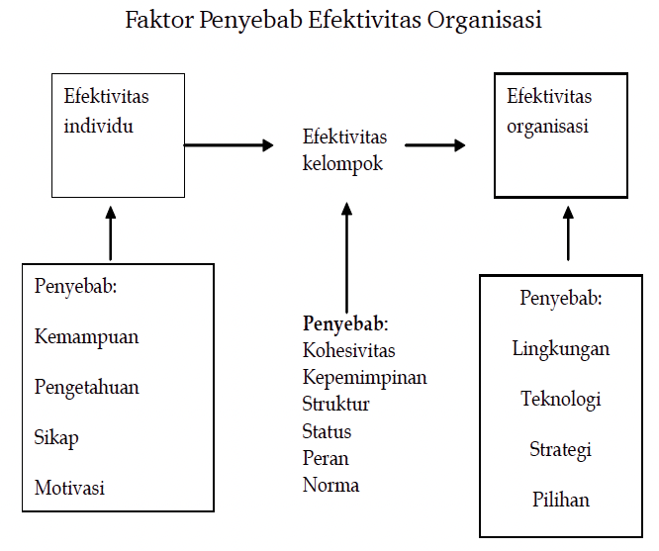
Efektivitas Organisasi
Latihan Kepemimpinan Tingkat Lanjut
07 Juli 2023
Rifa’i, H Muhammad, dan Muhammad Fadhli. Manajemen Organisasi. Bandung: Citapustaka Media Perintis, 2013.
Next Page

Slide 11
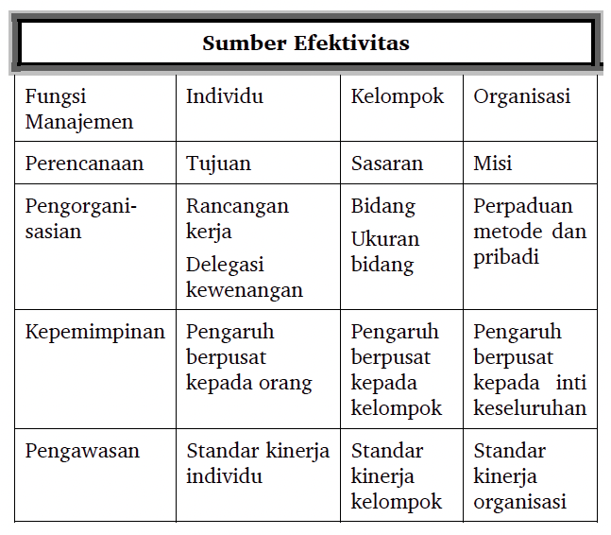
Efektivitas Organisasi
Latihan Kepemimpinan Tingkat Lanjut
07 Juli 2023
Rifa’i, H Muhammad, dan Muhammad Fadhli. Manajemen Organisasi. Bandung: Citapustaka Media Perintis, 2013.
Next Page

Slide 12
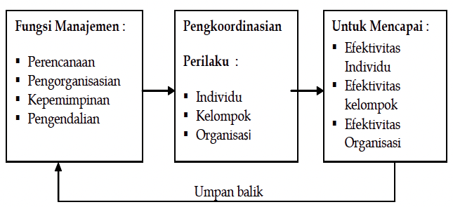
Efektivitas Organisasi
Latihan Kepemimpinan Tingkat Lanjut
07 Juli 2023
Rifa’i, H Muhammad, dan Muhammad Fadhli. Manajemen Organisasi. Bandung: Citapustaka Media Perintis, 2013.
Next Page

Slide 13
Jenis Organisasi di Universitas
Badan Eksekutif
Senat
Himpunan
Organisasi “Keseminatan”
Latihan Kepemimpinan Tingkat Lanjut
07 Juli 2023
Next Page

Slide 14
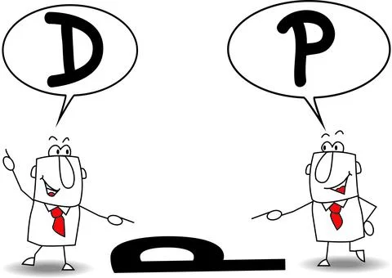
Persoalan yang Terjadi dalam Berorganisasi
Latihan Kepemimpinan Tingkat Lanjut
07 Juli 2023
Next Page

Slide 15
Konflik
An active disagreement between people with opposing opinions or principles
Konflik adalah persepsi perbedaan kepentingan di antara orang-orang
Suatu proses antara dua individu atau kelompok sosial dimana masing-masing pihak berusaha untuk menyingkirkan pihak lain demi mencapai tujuannya dengan cara memberikan perlawanan yang disertai dengan ancaman dan kekerasan
Latihan Kepemimpinan Tingkat Lanjut
07 Juli 2023
“Conflict,” 12 April 2023. https://dictionary.cambridge.org/dictionary/english/conflict
Kristanto, Andri. Manajemen Konflik. Yogyakarta: Gava Media, 2020.
Next Page

Slide 16
Kuntardjo, Carolina. “Manajemen Konflik.” Dipresentasikan pada Pelatihan & Sertifikasi Mediator JSLG Surabaya, Surabaya, 2022.
Next Page

Slide 17
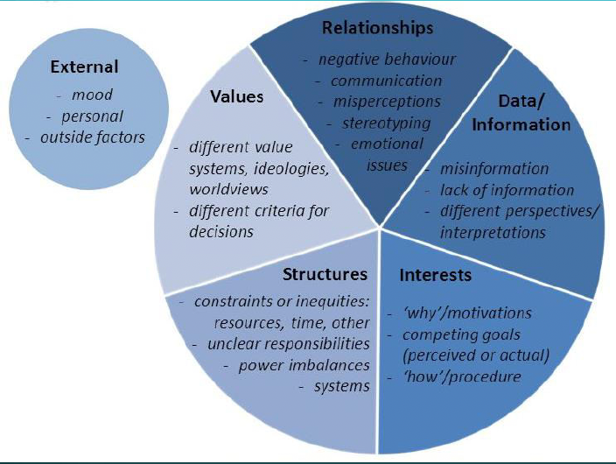
Moore’s Circle of Conflict
Latihan Kepemimpinan Tingkat Lanjut
07 Juli 2023
Moore, Christopher W. The Mediation Process: Practical Strategies for Resolving Conflict. 4th Edition. San Francisco: Jossey-Bass & Pfeiffer Imprints, Wiley, 2014.
Next Page

Slide 18
Types of Conflict
Functional or Constructive Conflict
Konflik yang diperlukan untuk meningkatkan kinerja dan mendukung tujuan organisasi
Konflik yang meningkatkan keselarasan tujuan dan meningkatkan kinerja kelompok
Menginspirasi terciptanya ide baru, pembelajaran, pertumbuhan antar individu
Dysfunctional or Destructive Conflict
Konflik yang tidak terkelola dengan baik, menghancurkan tujuan organisasi
Individu bersaing, membiarkan kepentingan “mereka” mengalahkan tujuan bersama
Latihan Kepemimpinan Tingkat Lanjut
07 Juli 2023
Mills, Bamidele Roseline, dan Charoty Taripanyeofori Mene. “Conflicts and Its Management in an Organisation: A Theoretical Review.” International Journal of Scientific and Research Publication 10, no. 5 (Mei 2020): 540–45.
Next Page

Slide 19
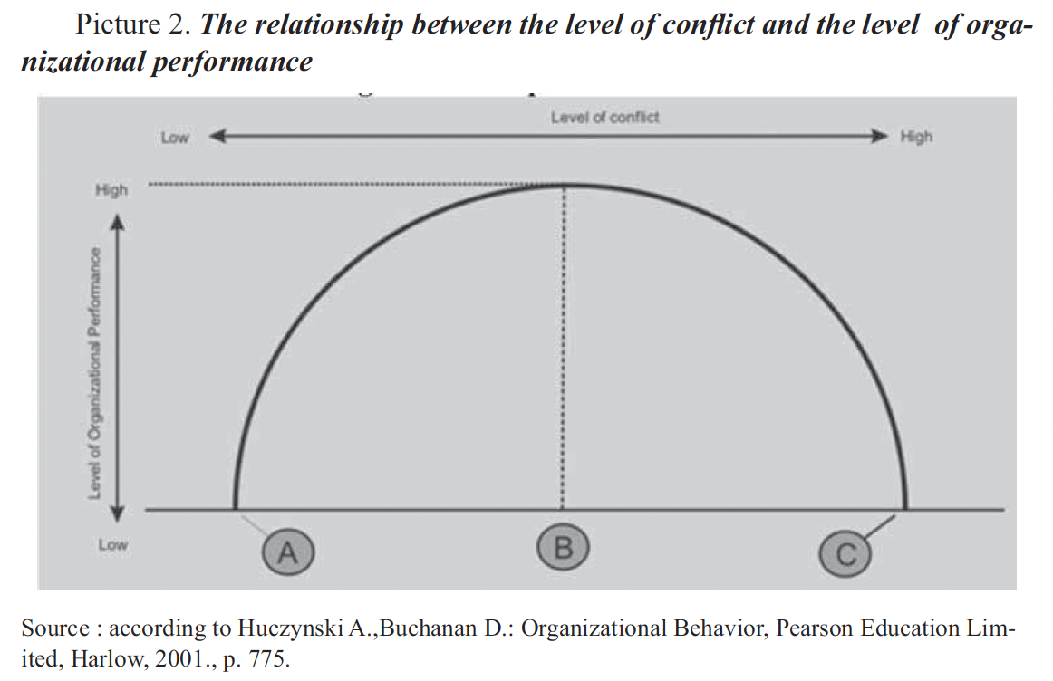
Hubungan antara Tingkat Konflik dan Performa Organisasi
Latihan Kepemimpinan Tingkat Lanjut
07 Juli 2023
Next Page

Slide 20
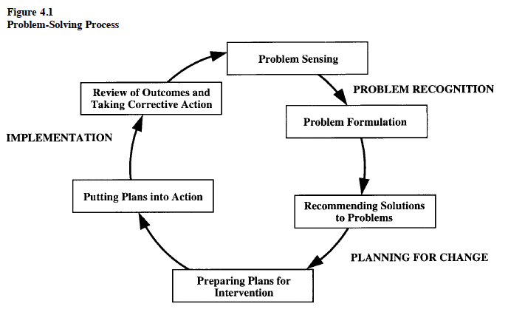
Rahim, M. Afzalur. Managing Conflict in Organizations. 3rd ed. Westport, Conn: Quorum Books, 2001.
Latihan Kepemimpinan Tingkat Lanjut
07 Juli 2023
Next Page

Slide 21
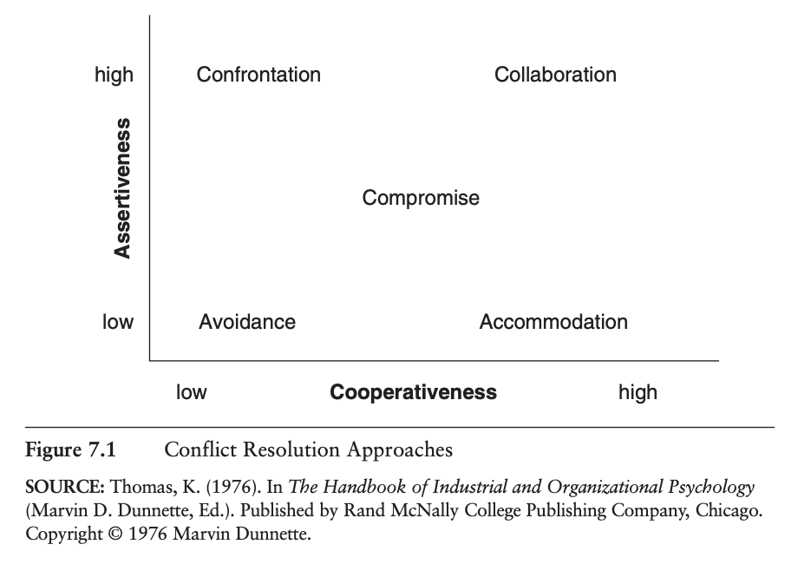
Pendekatan dalam Resolusi Konflik
Latihan Kepemimpinan Tingkat Lanjut
07 Juli 2023
Next Page

Slide 22
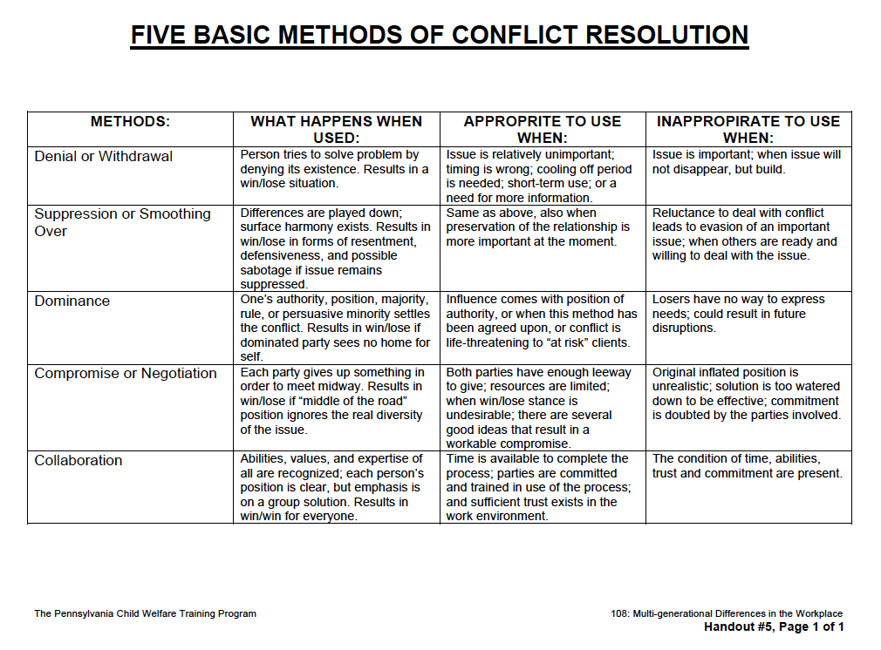
Pendekatan dalam Resolusi Konflik
Latihan Kepemimpinan Tingkat Lanjut
07 Juli 2023
Next Page

Slide 23
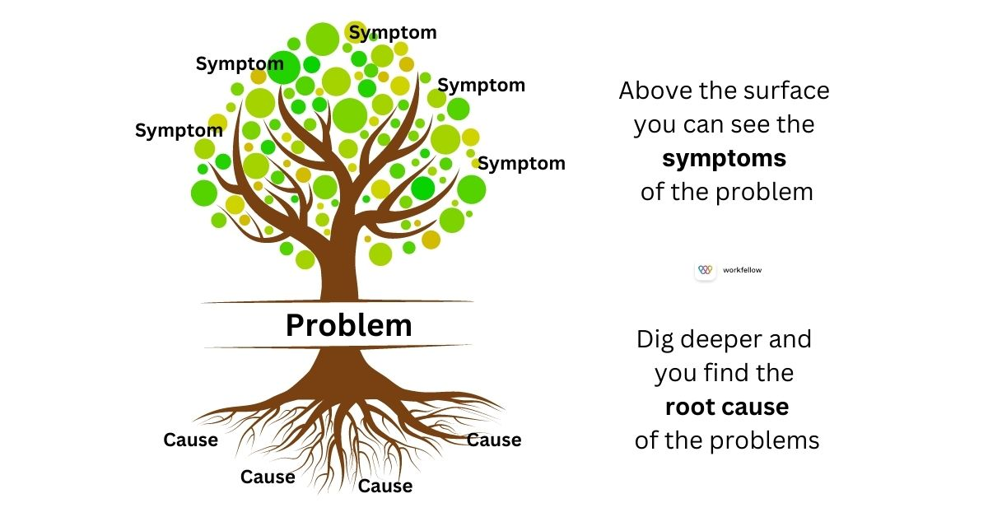
IDEAL Framework
Identify Problems and Opportunities
Define Alternative Goals
Explore Possible Strategies
Anticipate and Act
Look and Learn
Latihan Kepemimpinan Tingkat Lanjut
07 Juli 2023
Bransford, John D, dan Barry S Stein. The Ideal Problem Solver: A Guide for Improving Thinking, Learning, and Creativity. 2 ed. New York: W.H. Freeman and Company, 1993.
Next Page

Slide 24
Negosiasi
negosiasi/ne·go·si·a·si/ /négosiasi/ n 1 proses tawar-menawar dengan jalan berunding guna mencapai kesepakatan bersama antara satu pihak (kelompok atau organisasi) dan pihak (kelompok atau organisasi) yang lain; 2 penyelesaian sengketa secara damai melalui perundingan antara pihak yang bersengketa;
Positional based vs common interest based
Fakta hukum tetap sama, sudut pandangnya yang berbeda
Best Alternative to Negotiated Agreement (BATNA)
Arti kata negosiasi—Kamus Besar Bahasa Indonesia (KBBI) Online. (t.t.). Diambil 17 Juli 2022, dari https://kbbi.web.id/negosiasi
Toole, D. A. (1995). Interest-Based Negotiation. 12.
Latihan Kepemimpinan Tingkat Lanjut
07 Juli 2023
Next Page

Slide 25
Negotiation Skill
Separate People from the Problem
Focus on Interests, Not Positions
Develop Optional Solutions
Developing Objective Criteria
Nwosu, Jonathan Chinaka, dan Olubisi Grace Makinde. “Conflict Management in an Organisation.” Kuwait Chapter of Arabian Journal of Business and Management Review 3, no. 6 (2014): 28–38.
Latihan Kepemimpinan Tingkat Lanjut
07 Juli 2023
Next Page

Slide 26
Negosiasi
Interest-based bargaining
meeting the respective interests and maintaining a harmonious relationship between parties are equally important issues.
4 pillars:
Focus on interests and not on positions
Imagine a wide range of solutions before making a decision. Explore solutions providing a mutual benefit.
Resolve disputes and choose solutions based on objective criteria to which everyone agrees
Distinctly address people issues and substantive issues
Tremblay, J.-F. (2016). From Principled Negotiation to Interest-based Bargaining. Universal Journal of Industrial and Business Management, 4(2), 71–79. https://doi.org/10.13189/ujibm.2016.040205
Latihan Kepemimpinan Tingkat Lanjut
07 Juli 2023
Next Page

Slide 27
Mediasi
Cara penyelesaian sengketa melalui proses perundingan untuke memperoleh kesepakatan Para Pihak dengan dibantu oleh Mediator
Mediator sebagai pihak ketiga netral (tidak memihak), membantu mencapai kesepakatan
Prosesnya tidak mengikat, yang mengikat adalah perjanjian kontraktual (kesepakatan perdamaian) yang dicapai dari prosesnya.
Mediasi sebagai bentuk negosiasi terfasilitasi
Peraturan Mahkamah Agung Nomor 1 Tahun 2016 tentang Prosedur Mediasi di Pengadilan
Adi Nugroho, S. (2019). Manfaat Mediasi sebagai Alternatif Penyelesaian Sengketa (Edisi pertama, cetakan ke-1). Kencana.
Bello, T., & Onibokun, A. (2020). Mediation Template for Resolving Medical Disputes. SSRN Electronic Journal. https://doi.org/10.2139/ssrn.3721327
Stitt, A. (2004). Mediation: A Practical Guide. Cavendish.
Latihan Kepemimpinan Tingkat Lanjut
07 Juli 2023
Next Page

Slide 28
Konsiliasi
Melibatkan pihak ketiga (seorang ahli) yang “membujuk” para pihak untuk mencapai kesepakatan - aktif
Is there a Difference Between Mediation and Conciliation? – FMACS Blog. (2021, Juni 20). Family Mediation & Counselling Services. https://fmacs.org.uk/is-there-a-difference-between-mediation-and-conciliation/
Latihan Kepemimpinan Tingkat Lanjut
07 Juli 2023
Next Page

Slide 29
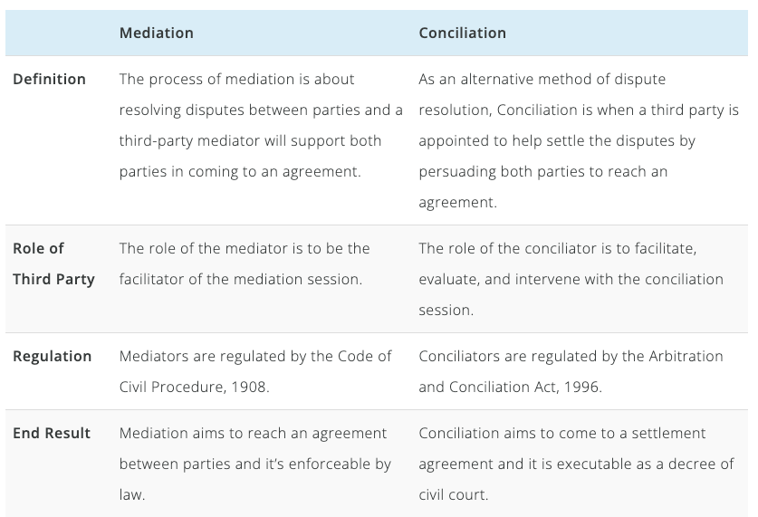
Konsiliasi
Is there a Difference Between Mediation and Conciliation? – FMACS Blog. (2021, Juni 20). Family Mediation & Counselling Services. https://fmacs.org.uk/is-there-a-difference-between-mediation-and-conciliation/
Latihan Kepemimpinan Tingkat Lanjut
07 Juli 2023
Next Page

Slide 30
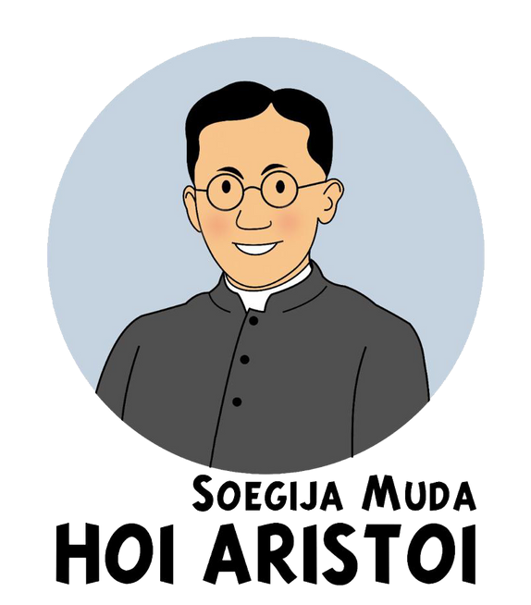
Kristalisasi Nilai Soegijapranata
Kritis-Kreatif-Visioner
Peduli
Tangguh
Latihan Kepemimpinan Tingkat Lanjut
07 Juli 2023
Next Page
Lembaga Pengembangan Mahasiswa dan Alumni. “ATGW.” Universitas Katolik Soegijapranata, 2022.

Slide 31
Catatan Kritis
dr. Gregorius Yoga Panji Asmara, SH, MH, CLA, CCD, CMC
lecturer | attorney at law | legal consultant | legal auditor | mediator
Wakil Dekan Bidang Inovasi, Riset, Pubiikasi dan Akreditasi Fakultas Kedokteran
Disampaikan pada Latihan Kepemimpinan Tingkat Lanjut 2023
“Transformasi Kepemimpinan di Era Dinamis”
07 Juli 2023
Cara pandang berpengaruh erat terhadap justifikasi yg didalilkan..posisi diametral hampir selalu tak terelakkan..
Kemampuan kritis memberikan kemampuan untuk menganalisis secara mendalam, daya kreatif menghadirkan berbagai opsi penyelesaian masalah, pemikiran visioner menghadirkan pemikiran ke depan, kepedulian menghadirkan kepekaan, ketangguhan menghadirkan kekuatan untuk menyelesaikan permasalahan

Slide 32
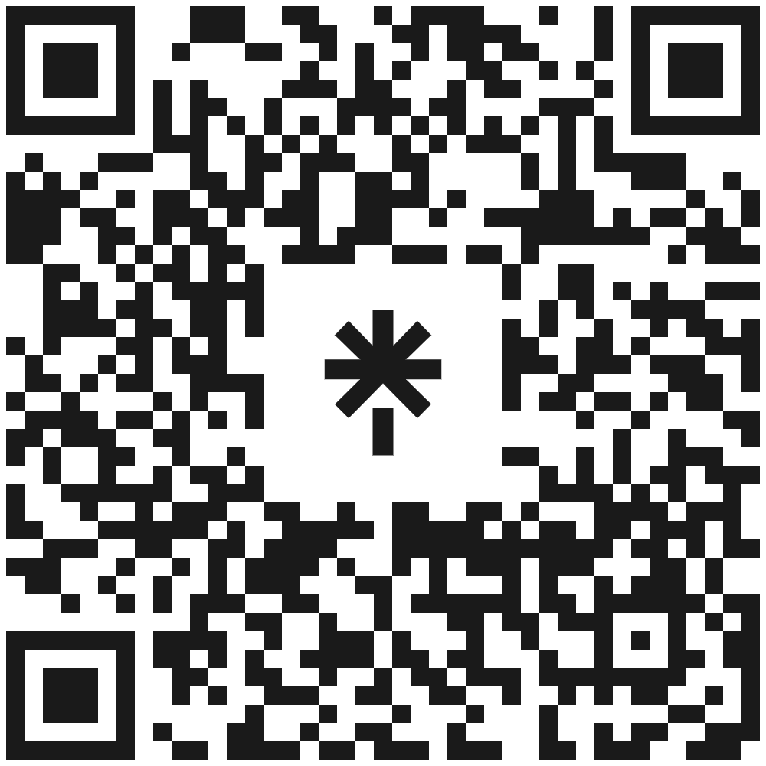
Terima Kasih!
dr. Gregorius Yoga Panji Asmara, SH, MH, CLA, CCD, CMC
lecturer | attorney at law | legal consultant | legal auditor | mediator
Wakil Dekan Bidang Inovasi, Riset, Pubiikasi dan Akreditasi Fakultas Kedokteran
Disampaikan pada Latihan Kepemimpinan Tingkat Lanjut 2023
“Transformasi Kepemimpinan di Era Dinamis”
07 Juli 2023
linktr.ee/gegoasmara

